Slide 1
общегосударственное противодействие терроризму

Slide 2
методы террористических актов
1
Обстрел из за сады
2
Обстрел из движущегося автомобиля
3
применение отравляющих веществ
4
похищение людей
минирование мест с большим
скоплением людей
5

Slide 3
Развитие нормативной базы в сфере противодействия терроризму
Указ Президента Российской Федерации от 13 сентября 2004 г. «О неотложных мерах по повышению эффективности борьбы с терроризмом»
Федеральный закон от 6 марта 2006 года № 35 «О противодействии терроризму»
Указ Президента Российской Федерации от 15 февраля 2006 года № 116 «О мерах по противодействию терроризму»
постановление Правительства РФ от 4 мая 2008 г. № 333 «О компетенции федеральных органов исполнительной власти, руководство деятельностью которых осуществляет Правительство Российской Федерации, в области противодействия терроризму»

Slide 4
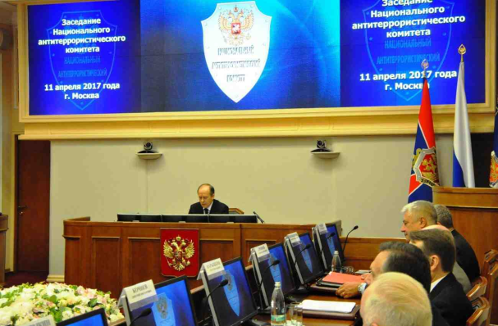
Общегосударственная система противодействия терроризму
Совокупность субъектов противодействия терроризму и нормативных правовых актов, регулирующих их деятельность по их выявлению , профилактике, пресечению раскрытию и расследованию террористической деятельности, ликвидация последствий проявлений терроризма.

Slide 5
субъекты противодействия терроризму
Уполномоченные органы государственной власти
Органы
местного самоуправления
Граждане оказывающие содействие

Slide 6
Схема координации деятельности по противодействию терроризму в Российской Федерации
Аппарат
Национального
антитеррористического
комитета и
Федерального оперативного штаба
Аппараты
Формируются в территориальных
органах безопасности
Оперативные штабы
субъектов РФ
НАК
Президент
Антитеррористические комиссии
Субъектов РФ

Slide 7
общегосударственное противодействие терроризму

Slide 8
направления противодействия терроризму
профилактика терроризма
борьба с терроризмом
ликвидация последствий террора

Slide 9
Профилактика терроризма
Создание системы противодействия терроризму
Осуществления мер правового, организационного, оперативного, военного и технического характера, направленных на обеспечение антитеррористической защищённости потенциальных объектов посягательства
Усиления контроля за соблюдением административно-правовых режимов

Slide 10
Организация борьбы с терроризмом
Подход, анализ причин возникновения и распространения терроризма
Разграничения функций и зоны ответственности противодействия терроризму
Своевременное решение задач включающие в себя аппаратные комплексы.

Slide 11
Минимизация последствий проявления терроризма:
Недопущение человеческих потерь
Своевременное проведение аварийно-спасательных работ при совершении террористического акта, оказание медпомощи
Восстановление повреждённых или разрушенных объектов в результате террористического акта

Slide 12
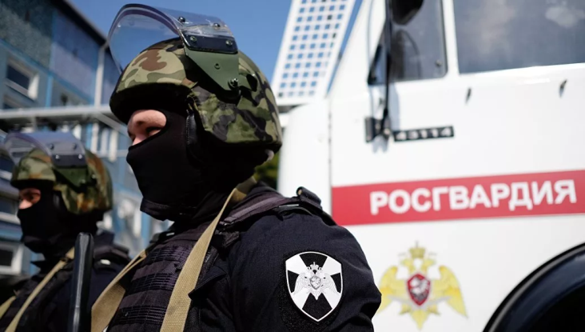
К антитеррористической деятельности могут привлекаться представители силовых ведомств
ФСБ
Россгвардия
ГО

Slide 13
НАПРАВЛЕНИЯ ИНФОРМАЦИОННОГО ПРОТИВОДЕЙСТВИЯ ТЕРРОРИЗМУ:
информационно-аналитическое обеспечение противодействия терроризму и экстремизму
пропагандистское обеспечение
идеологическое
образовательное направление

Slide 14
Проанализируйте и охарактеризуйте основные направления, которым осуществляется противодействие терроризму в Российской Федерации. Приведите известные вам примеры противодействия терроризму
Направления противодействия
терроризму
 | Общая характеристика направления | Конкретный пример противодействия терроризму

